Slide 1
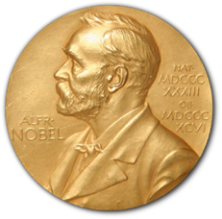
בס"ד
פרויקטון
פרס נובל לשנים 1901 עד 2021
מנשה גרסולקר
אירה קלבנסקי
הנדסאי תעשיה וניהול
מס' פרויקט 14
מס' פרויקט 25

Slide 2

תוכן עניינים
שקף 1: נושא
שקף 2: תוכן עניינים
שקף 3: מטרת הפרויקט
שקף 4: רקע
שקף 5: ניתוח – 10 מדינות מובילות
שקף 6: קורלציה בין כמות האוכלוסייה ביחס לזוכים ב ארה"ב
שקף 7: יחס זכיות בין נשים לגברים
שקף 8: חיזוי זכיות לשנת 2022/2023 בשיטה רגרסיה ליניארית
שקף 9 : חיזוי בשיטה הסובייקטיבית בסגנון קלסיפיקציה
שקף 10: זוכים בישראל
שקף 11: נוסחה חדשה - COUNTBLANK
שקף 12: נוסחה חדשה TTEST
שקף 13: סיכום
שקף 14: ביבליוגרפיה.

Slide 3


זוכי פרס נובל
מטרת פרויקט הצגה, וניתוח נתונים על זוכי פרס נובל שהיו עד כה. כמו כן רקע כללי בנושא לשם הכרות.

Slide 4


רקע כללי על פרס נובל
פרס נובל הוא פרס המוענק בכל שנה לאנשים או לארגונים, עבור מחקר יוצא דופן, המצאה ראשונית של ציוד או טכנולוגיה, או תרומה יוצאת דופן לחברה.
הפרסים מוענקים החל מ-1901 מריביות קרן הפרס שהוקמה בהוראת צוואתו של אלפרד נובל, תעשיין שוודי וממציא הדינמיט.
פרס זה נכון לתקופה הוא בגובה 9 מיליון קרונות שוודיות שהן כ-3.2 מיליון ₪ הכוללת תעודה ומדליה. הפרסים מחולקים ב-10 בדצמבר, יום פטירתו של אלפרד נובל.

Slide 5
תרשים זה מציג את 10 המדינות המובילות בזכיית פרס נובל. ניתן לראות שהמדינה המובילה הינה USA.

Slide 6
גרף זה מציג את הקורלציה של הקשר בין כמות האוכלוסייה לכמות הזכיות של המדינה המדורגת במקום הראשון USA CORRL=0.8

Slide 7
הצגת היחס בין נשים לגברים בעולם, ואת המגמת זכיות הנשים משנת 1903 עד 2021 ניתן לראות כי ישנה מגמת עלייה בכמות הנשים הזוכות
תרשים עוגה המתייחס לנתח בין גברים לנשים
גרף זה מציג את הזכיות של הנשים בין השניים 1903 עד 2021

Slide 8
בשקף זה בדקנו חיזוי בשיטה רגרסיה ליניארית, התוצאה של ה r הראתה כי אין להשתמש בשיטה זו לצורך חיזוי, שיטה לא אמינה. בעקבות כך בחרנו להשתמש בשיטת סובייקטיבית, בסגנון קלסיפיקציה.
חיזוי בשיטת רגרסיה ליניארית
חיזוי לשנים הבאות
שנה | מ"ס נשים זכות | תחזית | מ"ס תקופות
1903 | 1 | 1 | 1
1905 | 1 | 1 | 2
1909 | 1 | 1 | 3
1911 | 1 | 1 | 4
1926 | 1 | 1 | 5
1928 | 1 | 1 | 6
1931 | 1 | 1 | 7
1935 | 1 | 1 | 8
1938 | 1 | 1 | 9
1945 | 1 | 1 | 10
1946 | 1 | 1 | 11
1947 | 1 | 1 | 12
1963 | 1 | 1 | 13
1964 | 1 | 1 | 14
1966 | 1 | 1 | 15
1976 | 2 | 1 | 16
1977 | 1 | 1 | 17
1979 | 1 | 1 | 18
1982 | 1 | 1 | 19
1983 | 1 | 1 | 20
1986 | 1 | 1 | 21
1988 | 1 | 1 | 22
1991 | 2 | 2 | 23
1992 | 1 | 2 | 24
1993 | 1 | 2 | 25
1995 | 1 | 2 | 26
1996 | 1 | 2 | 27
1997 | 1 | 2 | 28
2003 | 1 | 2 | 29
2004 | 3 | 2 | 30
2007 | 1 | 2 | 31
2008 | 1 | 2 | 32
2009 | 5 | 2 | 33
2011 | 3 | 2 | 34
2013 | 1 | 2 | 35
2014 | 2 | 2 | 36
2015 | 2 | 2 | 37
2018 | 4 | 2 | 38
2019 | 1 | 2 | 39
2020 | 4 | 2 | 40
2021 | 1 | 2 | 41
2022 |  | 2 | 42
2023 |  | 2 | 43
נק' חיתוך עם ציר Y
0.605 | a= | INTERCEPT
שיפוע קו-קצב קיטון או גידול
0.0397 | b= | SLOPE
מקדם המתאם- בודק את עוצמת הקשר, ואמינות התחזית.
0.4876 | r= | CORREL
התקבל קשר חלש מעוד וכן לא ניתן להשתמש בשיטת חיזוי זו.

Slide 9
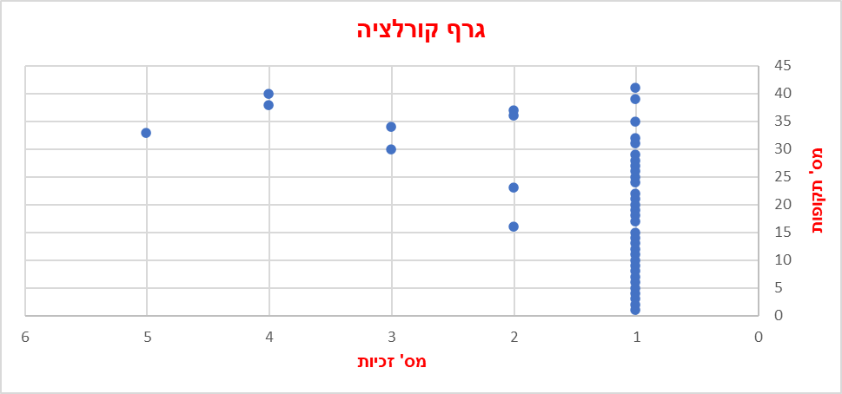
חיזוי בשיטה סובייקטיבית
לאחר שבדקנו את שיטת החיזוי רגרסיה ליניארית, ופסלנו אותה. הלכנו על השיטה הסובייקטיבית בסגנון קלסיפיקציה, שיטה שבודקת את רמת המובהקות של המשתנה תלוי לבלתי תלוי. את הבדיקה עושים עם פונקציית TTEST.
אם הערך נמוך מ- 0.05 מצביע על קשר מובהק.
TTEST(תלוי, בלתי תלוי )
8.51704E-14
נמצא קשר מובהק
זנב ימני
21.95%

Slide 10
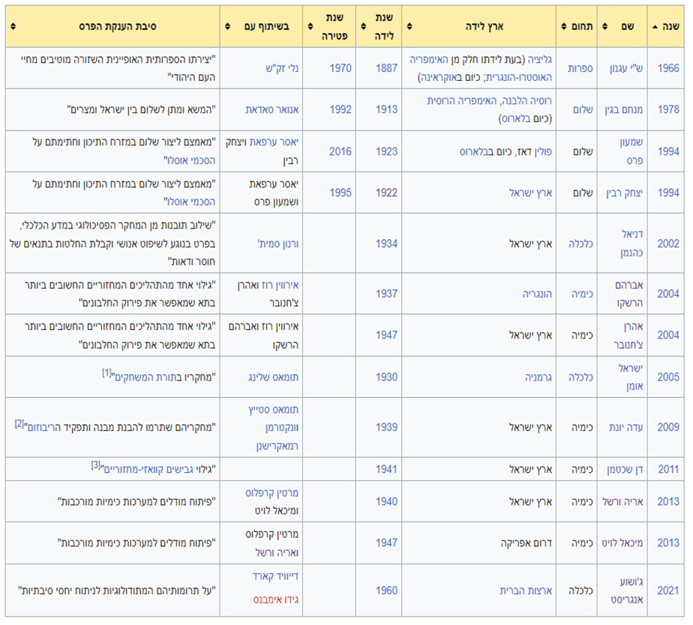

בגרף זה מציג כמות זוכי פרס נבל בישראל, ואת שמותיהם, מקום המדינה 1948 עד לשנת 2021.

Slide 11
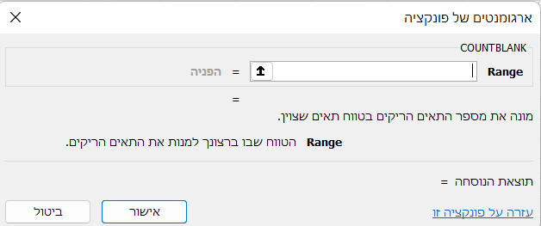
נוסחא חדשה - COUNTBLANK
מטרת הנוסחה- למנות תאים ריקים מתוך טבלה
"מכסה המנוע"- בתבנית הנוסחה נדרש להזין טווח של העמודה, שבה נרצה למנות תאים ריקים.
שילוב בפרויקטון- ניתוח יחס של משתתפי קבלת פרס נובל ישראלים ביחס לשאר העולם.

Slide 12
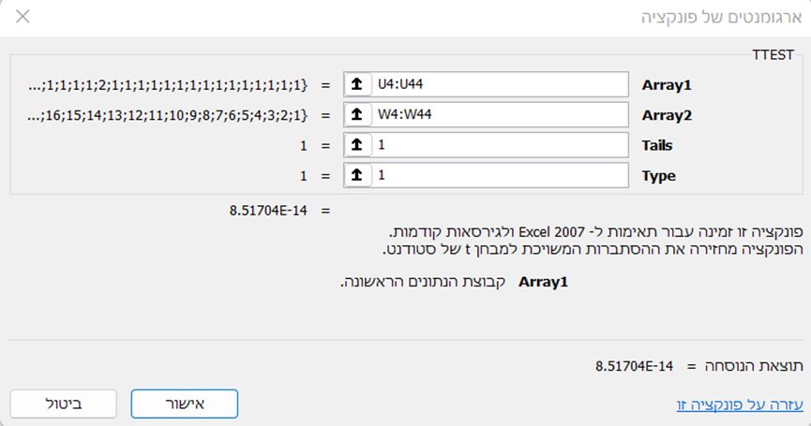
נוסחא חדשה - TTEST
מטרת הנוסחה- בדיקה של רמת מובהקות של נתונים.
"מכסה המנוע"- בתבנית הנוסחה נדרש להזין טווח של משתנה תלוי ובלתי תלוי.
שילוב בפרויקטון- שיטת חיזוי סובייקטיבית.
אם התוצאה שמתקבלת מתחת ל – 0.05 זו תוצאה מובהקת ואמינה שמראה מינימום מקריות בתוצאה. התוצאה שהתקבלה במדגם
8.51704E-14 – רמת מובהקות גובה.
*רמת מובהקות- מובהקות זה ערך סטטיסטי, שבודק האם התוצאה זה משהו מקרי או לא, ככל שרמת המובהקות נמוכה זה אומר שהתוצאה שהתקבלה לא מקרית וניתן להסתמך עליה.

Slide 13

סיכום
מטרת הפרויקטון הייתה להבין מהו פרס נובל, להבין האם לאור העצמה הנשית של התקופה האחרונה גרמה לשינוי במגמת הזכייה של נשים ביחס לגברים מאז ועד היום, הדגמה של מדינה מובילה בזכיות.
מניתוח הנתונים ניתן להסיק כמה מסקנות והעלאת רעיונות:
94% אחוז מכלל הזוכים הם גברים. הצעה לאופטימיזציה- להביא לשינוי בזיקת המעמד הנשי בכל התחומים ( להכניס נשים למשרות ומשימות שפעם היו "מוגדרות" בעיקר רק לגברים כגון, תעשייה, מחקר, מדע...).
יחס חזק בין כמות האוכלוסייה לבין זוכי פרס נובל.

Slide 14
ביבליוגרפיה
מקור הנתונים: על פרס הנובל מתוך מאגר נתונים Kaggle
https://www.kaggle.com/datasets/michaelcai2021/nobel-prize-laureates-2021
מאגר נתוני האוכלוסייה בUSA https://www.kaggle.com/datasets/anandhuh/population-data-usa
גוגל ויקיפדיה. https://he.wikipedia.org/wiki/%D7%A4%D7%A8%D7%A1_%D7%A0%D7%95%D7%91%D7%9C
מאמר המדבר על T-TEST (T test as a parametric statistic):
Kim, Tae Kyun. "T test as a parametric statistic." Korean journal of anesthesiology 68.6 (2015): 540-546. ‏
גרפים:
גרף עמודות
גרף עוגה
גרף קו
גרף פיזור
גרף קורלציה
ניתוח נתונים :
Pivot Table
Excel
נוסחאות:
COUNTBLANK
TTEST
CUONT
אחוזים
קורלציה
INTERCEPT
SLOPE
CORREL

